Slide 1
分别跑50/120GeV
无法兰：150~210mm
有法兰：230mmLYSO
法兰拦截部分大约相当于100mmLYSO
全部过峰

Slide 2
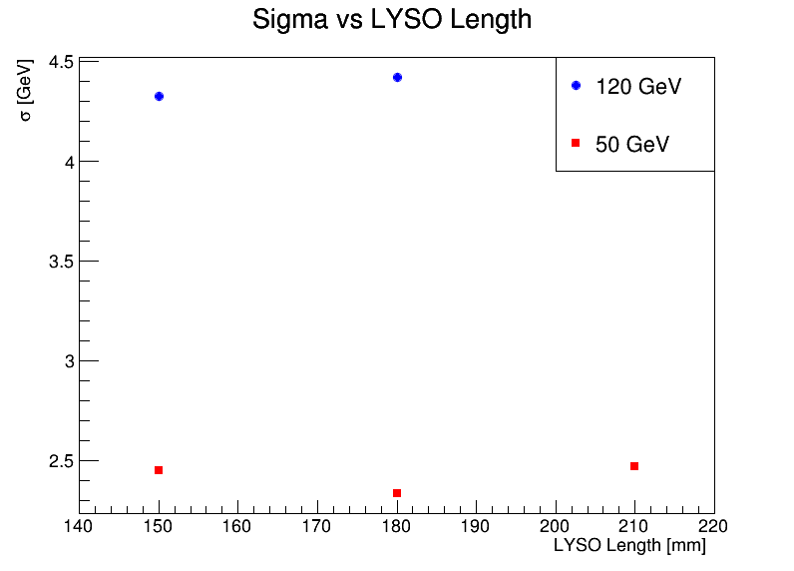
LYSO厚度： σ值： 均值
无法兰：
50GeV:
150mm 2.45GeV 30.53GeV
180mm 2.33GeV 33.35GeV
210mm 2.47GeV 35.70GeV
120GeV：
150mm 4.33GeV 75.05GeV
180mm 4.42GeV 83.24GeV
210mm 4.32GeV 90.05GeV
有法兰（230mm）：
50GeV： 3.28GeV 36.66GeV
120GeV: 8.63GeV 87.22GeV

